Slide 1
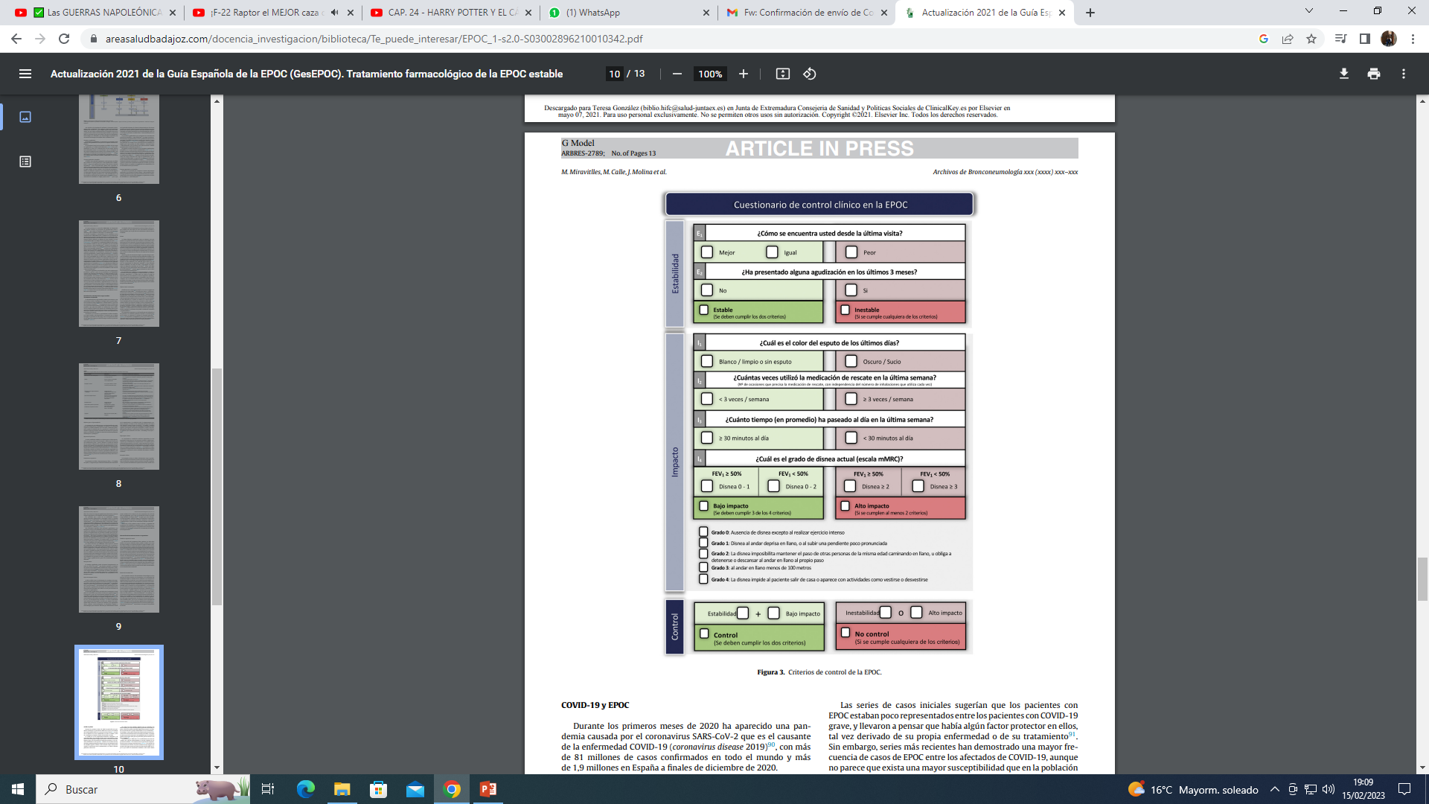
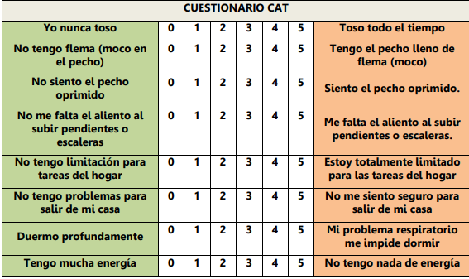
CONTROL CLÍNICO EN EPOC
L. Marín Barrera¹, C. Benito Bernáldez¹, C. González Pérez², J. Peña Franco¹, R. Ayerbe García¹, V. Almadana Pacheco¹
Servicio de Neumología. Hospital Universitario Virgen Macarena. Sevilla
UCG Neumología. Hospital Jerez de la Frontera. Cádiz
Objetivos
Evaluar el grado de control clínicos de pacientes EPOC según QCC y su correlación con CAT
Metodología
Estudio prospectivo observacional donde se analizó el grado de control según QCC y CAT en pacientes EPOC. Se recopilaron datos clínicos y funcionales. Se definió como buen control una puntuación < 10 en CAT
Notes:
1

Slide 2
30 Pacientes
Items QCC
 | C 15 ptes (50%) | NC 15 ptes (50%) | p |  | C | NC | p
Estabilidad |  |  |  | Impacto
Estado (peor) (%) | 0 | 46,7 | 0,003 | Esputo purulento (%) | 26,7 | 66,7 | 0,033
Agudizaciones (%) | 0 | 73,3 | <0,001 | Rescate >3/día (%) | 26,7 | 60 | 0,07
 |  |  |  | Actividad física (> 30 min/día) (%) | 80 | 20 | 0,001
 |  |  |  | Disnea+FEV1 (%) | 100 | 20 | < 0,001
86,4% hombres
66,9 años +/- 6,85 años
QCC | C 15 ptes ( 50%) | NC 15 ptes (50%) | p
Edad (años) | 68,4 | 65,4 | 0,07
FEV1 (%) | 44,2 | 42 | 0,7
Difusión (%) | 49,9 | 33 | 0,31
PM6M (m) | 406 | 405 | 0,62
BODE >5 (% ptes) | 0 | 46,7 | 0,031
GOLD IV (% ptes) | 6,7 | 46,7 | 0,03
Disnea > 3 mMRC (% ptes) | 0 | 46,7 | 0,009
1 CAT > 10
15 Control
14 CAT < 10
QCC
62,5% baja actividad
7 CAT >10
62,5% Agudizadores
15 No Control
8 CAT < 10
80% GOLD >2
50% BODE >4
Conclusiones
Un alto porcentaje de pacientes “estables” de la consulta muestran un mal control de la enfermedad
Se relaciona con estadios más graves, mayor grado de la GOLD, mayor disnea y menor actividad física
El CAT no se correlacionó bien con los resultados de QCC hasta en un 30% de la muestra
Notes:
2

